Slide 1
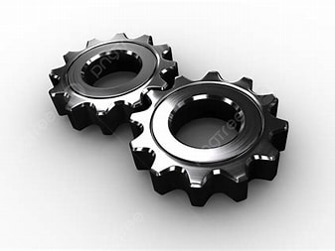
MODELO DE COMPUTADORA
En una parte de esa memoria los datos representan el código de un programa (una secuencia de instrucciones) que es ejecutado por el CPU para producir nuevos datos o modificar los que estaban en la memoria
Código de programa
El CPU lee y escribe datos en esa memoria
CPU (procesador)
Esa secuencia de instrucciones es escrita en un lenguaje de programación comprensible y legible por los humanos (Python en nuestro caso) que será llevado a código entendible y ejecutable por el CPU
Memoria-Datos (RAM)
Notes:
Ese modelo de computadora es esencialmente el mismo desde mediados del siglo pasado. Lo que ha ganado en capacidad, precision, velocidad, confiabilidad, disminución del tamaño físico, …..

Slide 2
NOCIÓN INTUITIVA DE PROGRAMA
Describa una secuencia de instrucciones que dadas tres posibles longitudes de segmentos diga si pueden formar un triángulo
Lea un dato número entero, guardémoslo en una memoria que le llamenos A
Lea otro dato número entero, guardémoslo en una memoria que le llamenos B
Lea otro dato número entero, guardémoslo en una memoria que le llamenos C
A, B y C pueden formar un triángulo si estas tres expresiones son verdaderas:
A + B es mayor que C
B + C es mayor que A
A + C es mayor que B
Notes:
Ese modelo de computadora es esencialmente el mismo desde mediados del siglo pasado. Lo que ha ganado en capacidad, precision, velocidad, confiabilidad, disminución del tamaño físico, …..

Slide 3

¿QUÉ ES PYTHON?
Es el Lenguaje de Programación que usaremos para escribir nuestros programas.
¿Por qué Python?.
Es es uno de los lenguajes más populares y el más utilizado por la comunidad para escribir aplicaciones de Ciencia de Datos y de Inteligencia Artificial
Hay una gran comunidad que desarrolla, mantiene y comparte cantidad de código y bibliotecas de código que incrementan las capacidades de Python. No reiventar el agua tibia.
Python es sencillo para empezar y que puedan luego ir ampliando y aprendiendo y desarrollando las capacidades de programación de modo incremental
Python es divertido
Notes:
Busquen en la web por qué Python se llama Python
Para explicar Python (o cualquier lenguaje de programación) desde el principio siempre habrá que referirse a algo que aún no se conoce o domina Paradigma. Pedirle a alguien de ejemplo cómo explicar las reglas del baseball, preguntar por alguien que sepa y alguien que no sepa

Slide 4
TIPOS DE DATOS BÁSICOS EN PYTHON
Tipos string, int, float y bool
Los ladrillos de partida con los que se arma toda aplicación.
Tienen una interpretación , representación y uso predefinidas e integradas en el lenguaje (built-in)
Notes:
Busquen en la web por qué Python se llama Pyyhon

Slide 5
El TIPO CADENA (string)
Secuencias de caracteres entre comillas simples ‘ o dobles “
‘Hola Python‘
11
H
o
l
a
P
y
t
h
o
n
Imagen de la representación interna en memoria de la cadena
Cantidad de caracteres de la cadena Python
DEMO
Notes:
Los caracteres incluyen todas las letras del alfabeto latino, minúsciulas y mayúsculas, todos los digitos del sistema decimal, los caracteres especiales /, $ , +, *, _ …….

Slide 6
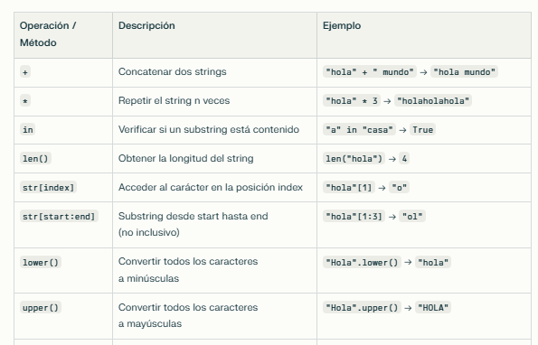
OPERACIONES CON CADENAS (1)
Notes:
Busquen en la web por qué Python se llama Pyyhon

Slide 7
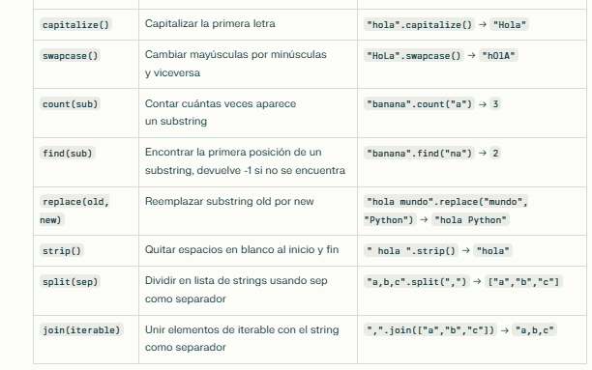
OPERACIONES CON CADENAS (2)
Notes:
Busquen en la web por qué Python se llama Pyyhon

Slide 8
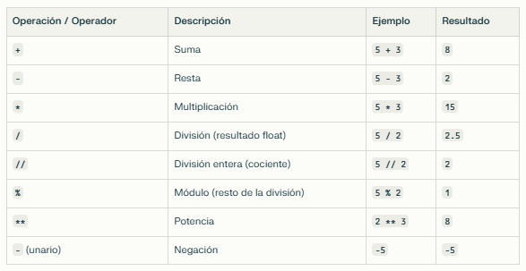
El TIPO ENTERO (int)
Notes:
No hay restricción (salvo la física que depende de la capacidad de la computadora) en cuanto al mayor entero que puede trabajar Python

Slide 9
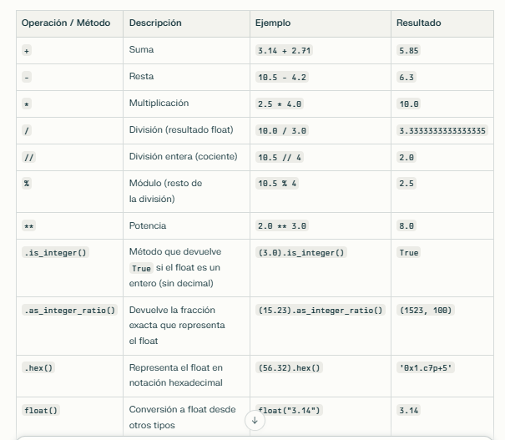
El TIPO FLOAT (float)
Notes:
No hay restricción (salvo la física que depende de la capacidad de la computadora) en cuanto al mayor entero que puede trabajar Python

Slide 10
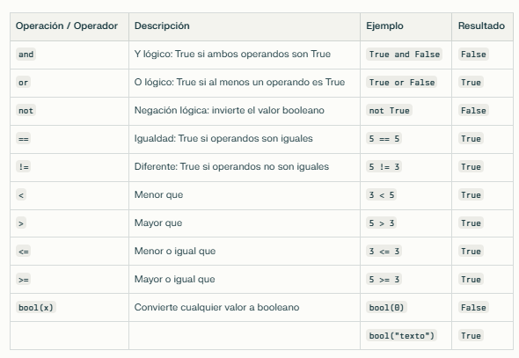
El TIPO Booleano (bool)
Notes:
No hay restricción (salvo la física que depende de la capacidad de la computadora) en cuanto al mayor entero que puede trabajar Python

Slide 11
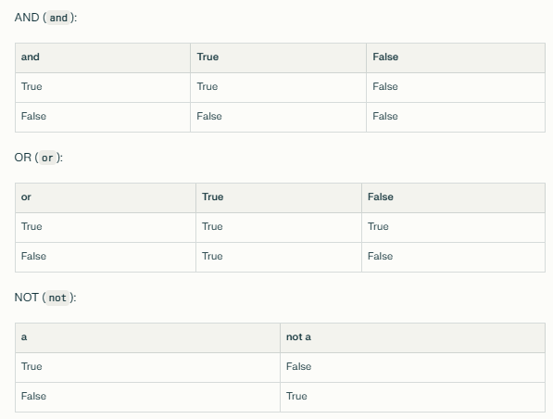
Tabla de verdad
Notes:
No hay restricción (salvo la física que depende de la capacidad de la computadora) en cuanto al mayor entero que puede trabajar Python

Slide 12
VARIABLES y ASIGNACION
a = “Hola Python”
Nombre, parte izquierda de la asignación
Expresión que computa un valor, parte derecho de la asignación
Cada variable tiene su espacio en memoria (que Python controla) para guardar el valor (según el tipo) asignado a la variable
a
11
H
o
l
a
P
y
t
h
o
n
Notes:
El ejecutor de Python (intérprete de Python, Python runtime) controla la memoria que ocupan las variables.
Sobre las variables, su visibilidad, duración, utilización se irán viendo más detalles a lo largo del curso

Slide 13
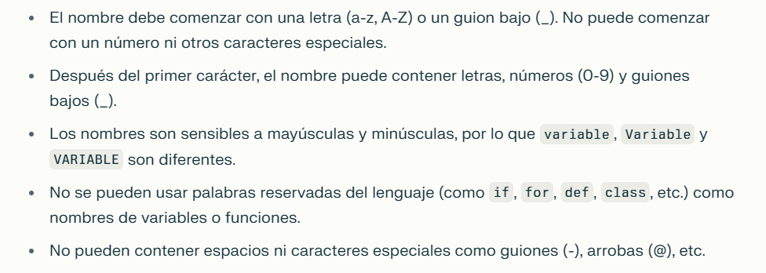
SINTAXIS PARA LOS NOMBRES DE VARIABLES
cateto1
cateto2
valor_mayor
Notes:
El ejeuctor de Python controla la memoria que ocupan las variables, sobre las variables se irán viendo más detalles a lo largo del curso

